Slide 1
숙제2. 그리디 & 구현
담당교수 : 김영식

Slide 2


백준 온라인저지 https://www.acmicpc.net/
백준 온라인저지 회원가입하고 문제를 해결
해당 문제 소스코드와 “맞았습니다!!”스크린 샷 제출

Slide 3

TUKorea 온라인저지 http://210.93.60.51/
TUKorea 온라인저지는 반드시 학번으로 회원가입
해당 문제 소스코드와 Accepted 스크린 샷 제출

Slide 4

Programmers https://school.programmers.co.kr/
Programmers 회원가입하고 문제를 해결
해당 문제 소스코드와 통과 스크린 샷 제출

Slide 5
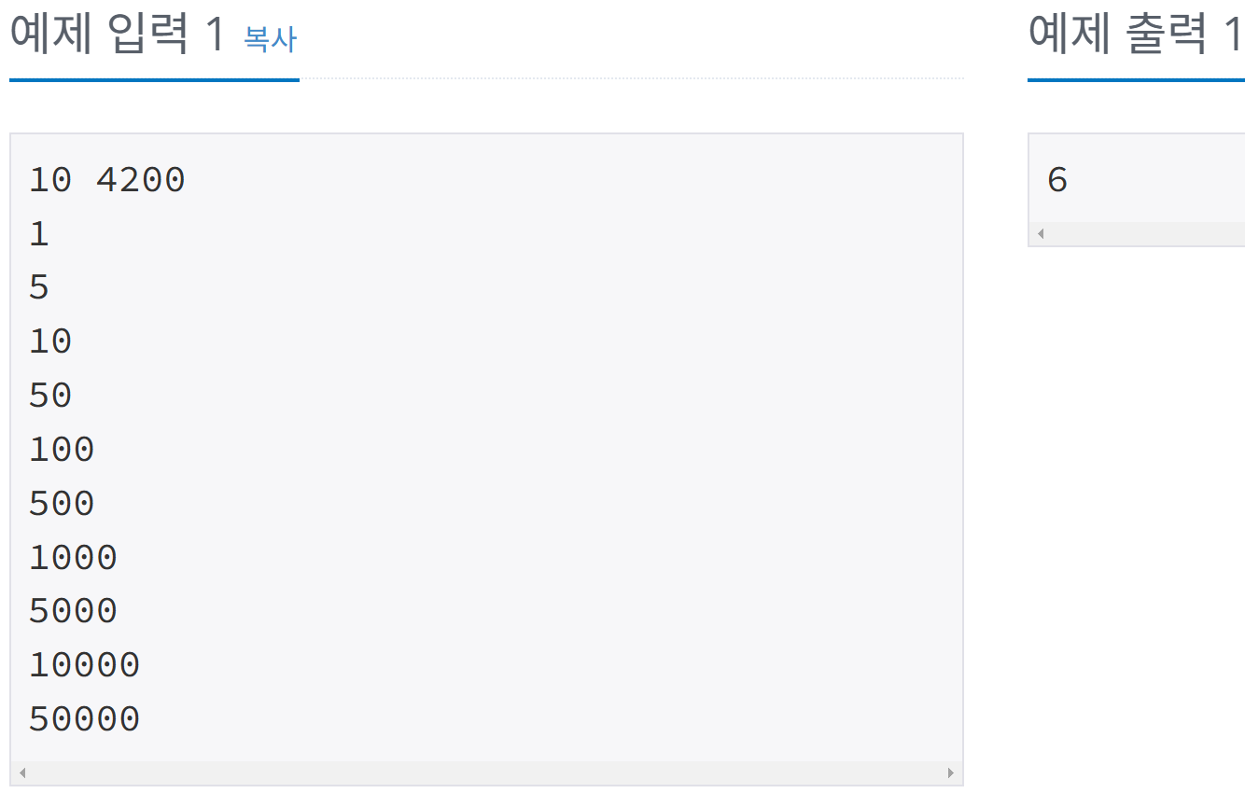
1. 동전 0(백준, 그리디) https://www.acmicpc.net/problem/11047
준규가 가지고 있는 동전은 총 N종류이고, 각각의 동전을 매우 많이 가지고 있다.
동전을 적절히 사용해서 그 가치의 합을 K로 만들려고 한다. 이때 필요한 동전 개수의 최솟값을 구하는 프로그램을 작성하시오.

Slide 6
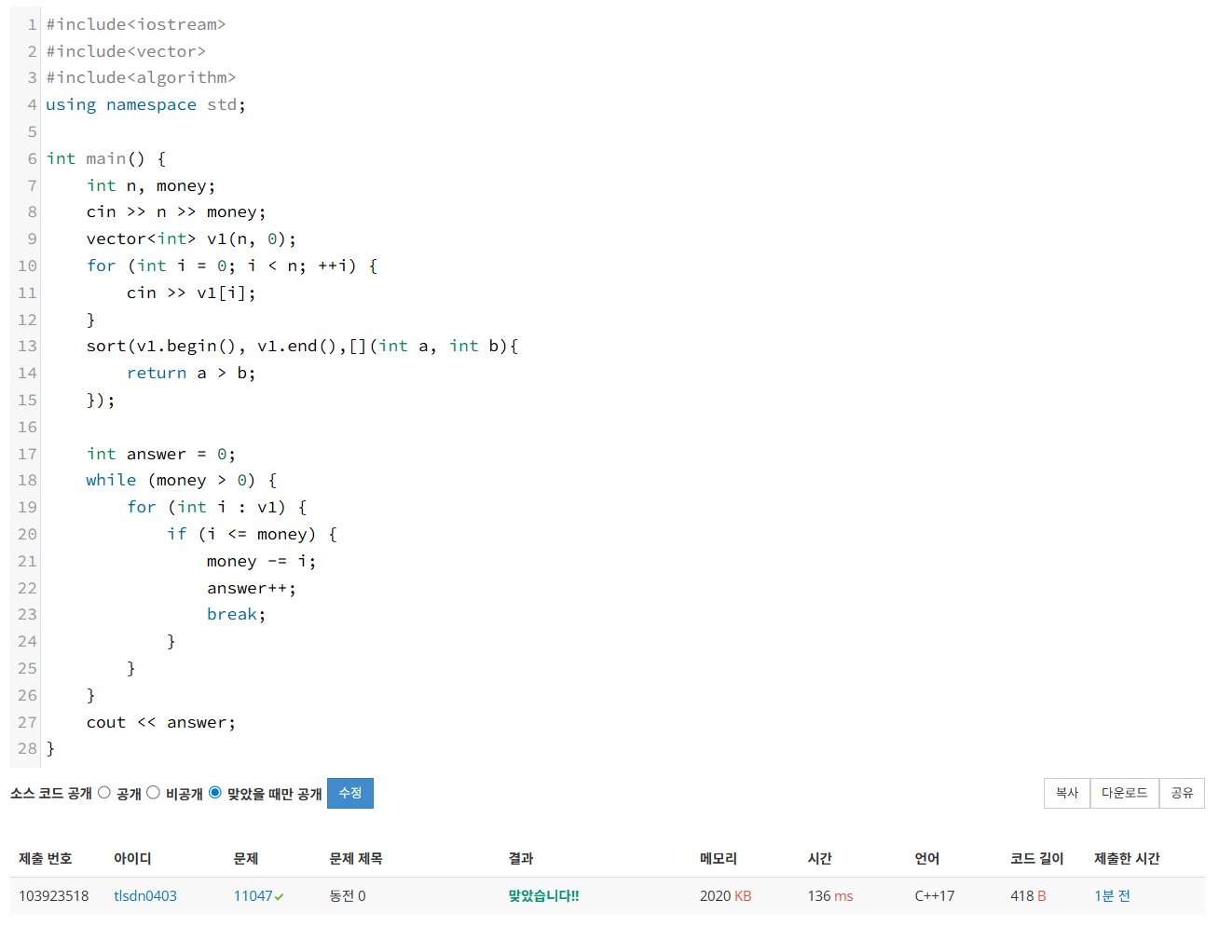
1. 동전 0(백준, 그리디)

Slide 7
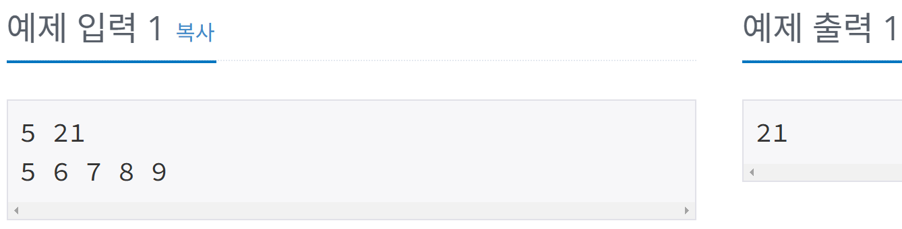
2. 블랙잭(백준, Bruteforce, 조합) https://www.acmicpc.net/problem/2798
N장의 카드에 써져 있는 숫자가 주어졌을 때, M을 넘지 않으면서 M에 최대한 가까운 카드 3장의 합을 구해 출력하시오.

Slide 8
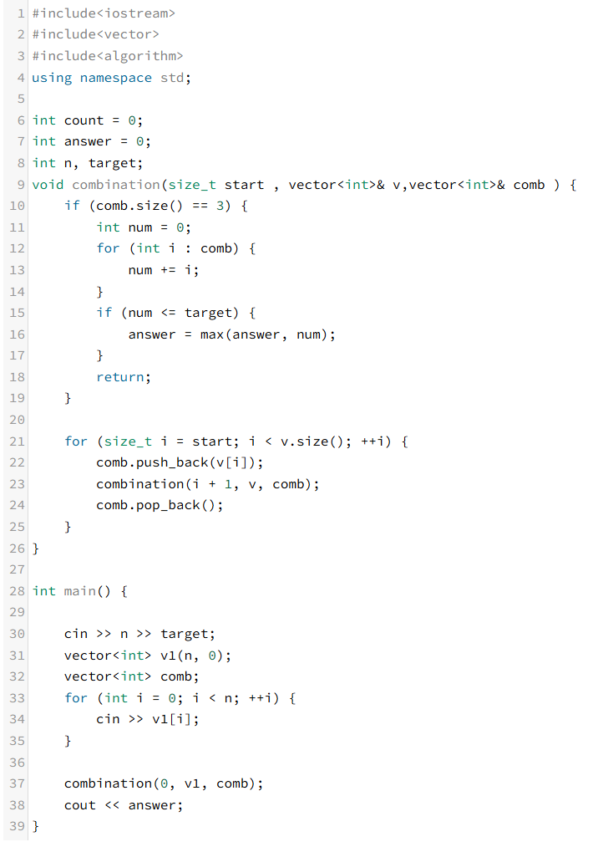
2. 블랙잭(백준, Bruteforce, 조합)

Slide 9
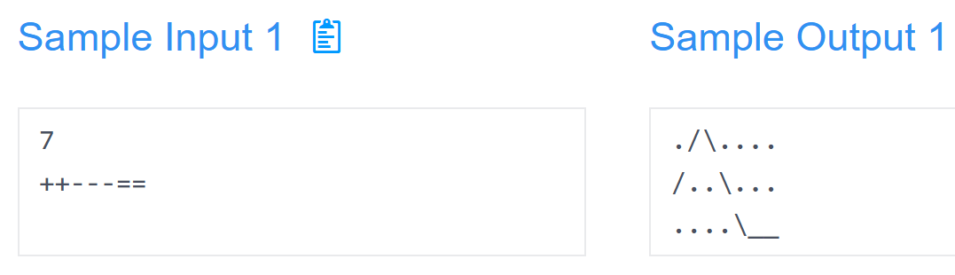
3. 자산증감 (TUKorea, 구현) http://210.93.60.51/problem/0067
n일 동안 회사의 순자산이 어떻게 변했는지 나타내는 n개의 문자 ('+', '-' 및 '=') 문자열
자산증감을 나타내는 문자 '.', '/', '\' 및 '_'를 포함하는 최소 행렬을 출력한다.

Slide 10
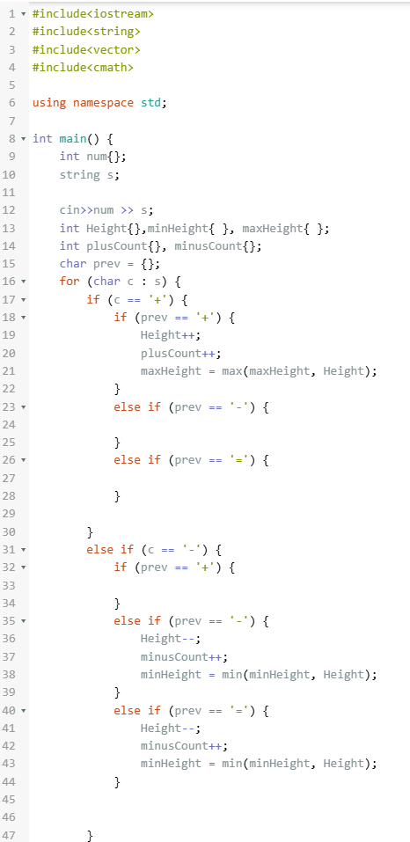
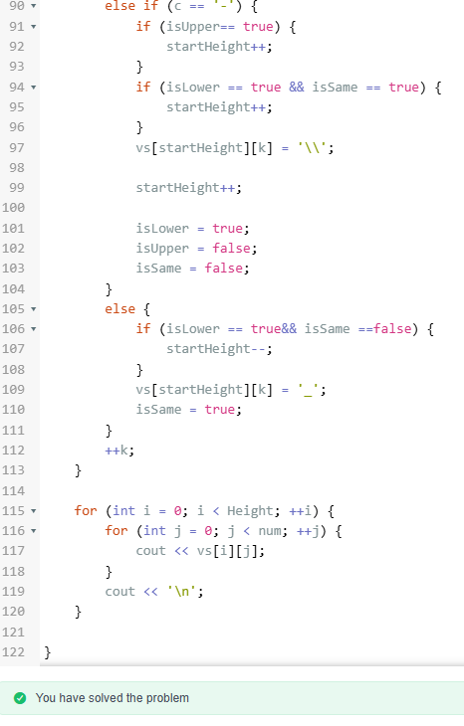
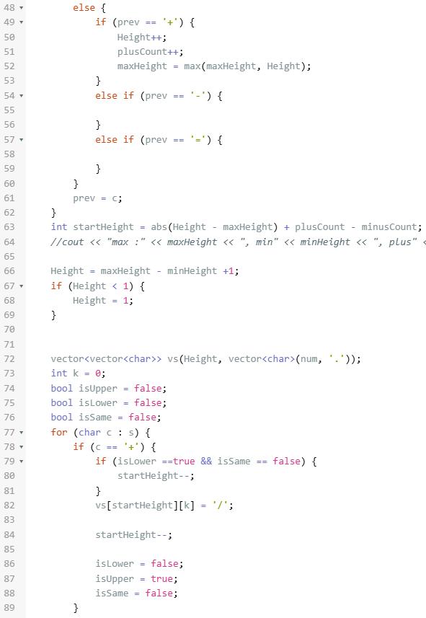
3. 자산증감 (TUKorea, 구현)

Slide 11
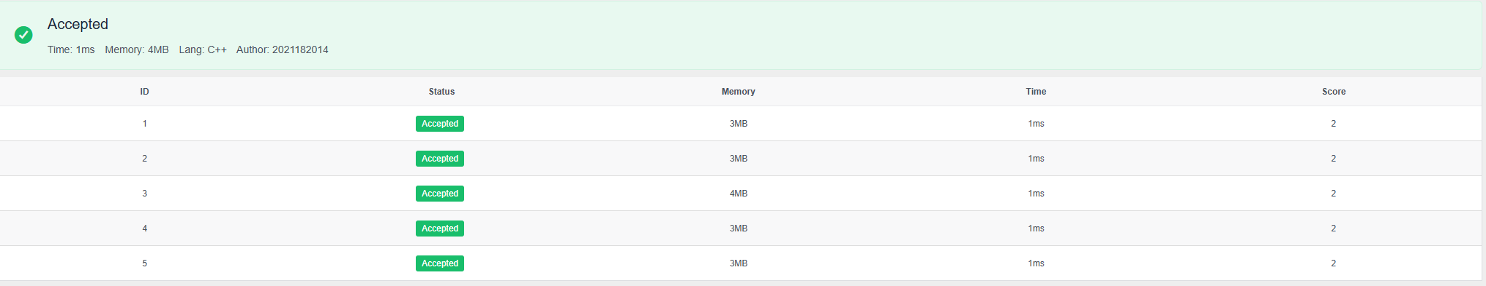
3. 자산증감 (TUKorea, 구현)

Slide 12
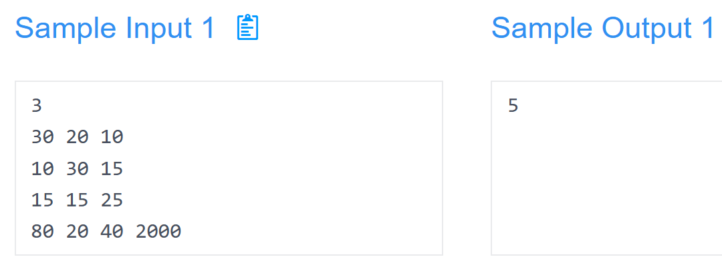
4. 균형 잡힌 영양소 (TUKorea, 조합) http://210.93.60.51/problem/0099
식단은 음식을 3가지까지 포함할 수 있음
탄수화물 합이 기준치 이하
단백질 합이 기준치 이상
지방 합이 기준치 이하
열량 합이 기준치 이하 (열량 = 탄수화물 * 4 + 단백질 * 4 + 지방 * 9)
기준치에 맞게 조합하여 만들 수 있는 식단의 가짓수 (정수) 출력

Slide 13
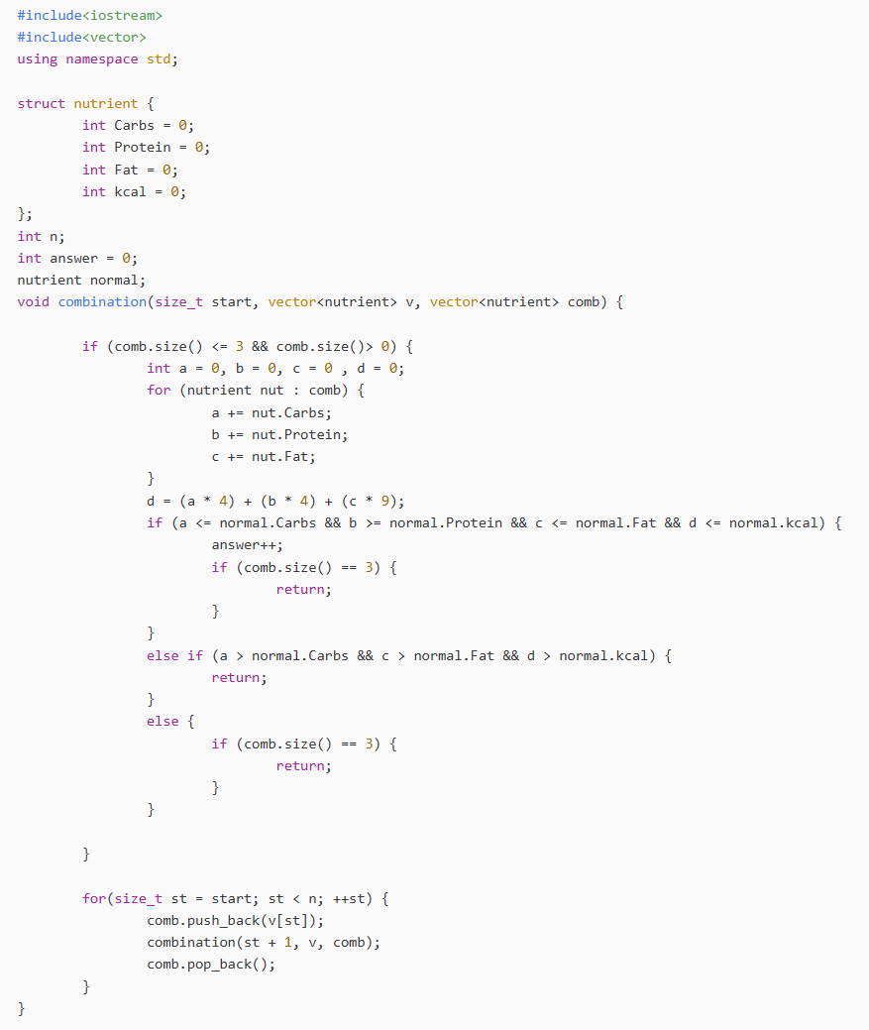
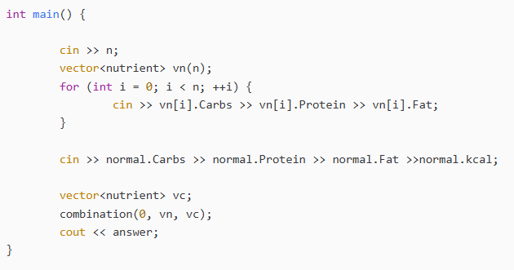
4. 균형 잡힌 영양소 (TUKorea, 조합)

Slide 14
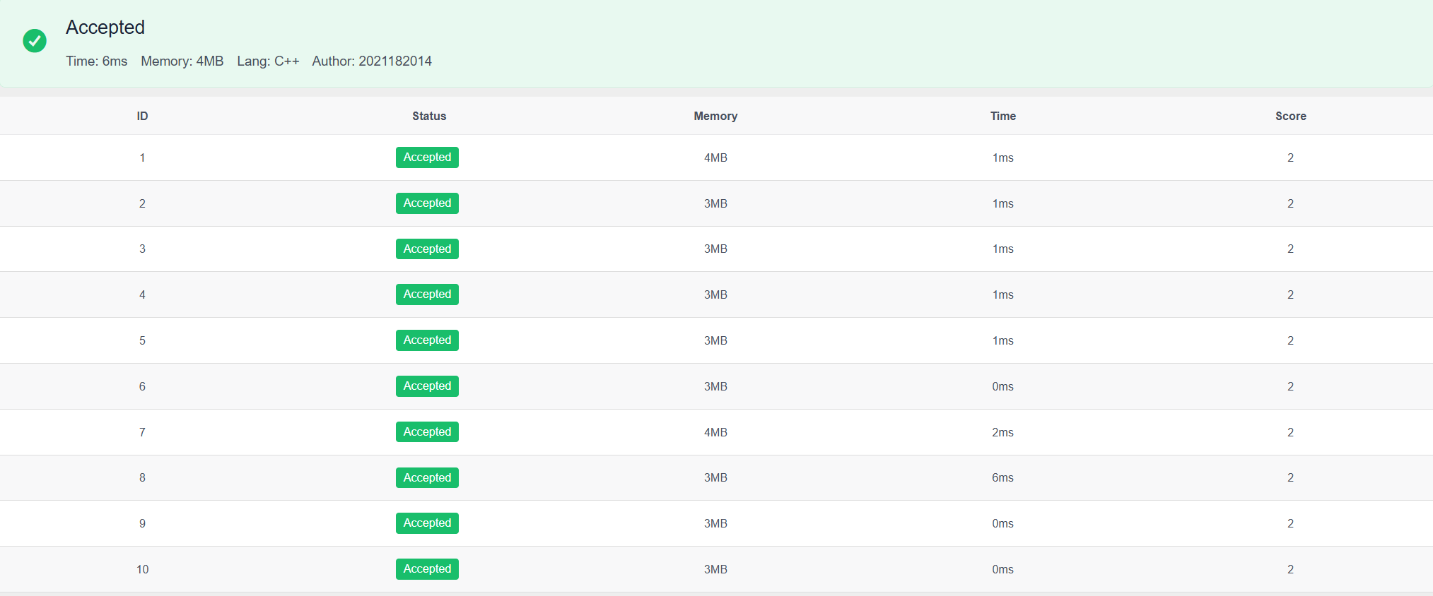
4. 균형 잡힌 영양소 (TUKorea, 조합)

Slide 15
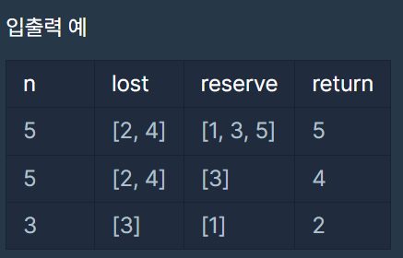
5. 체육복 (Programmers, 그리디) https://school.programmers.co.kr/learn/courses/30/lessons/42862
일부 학생이 체육복을 도난당했습니다. 다행히 여벌 체육복이 있는 학생이 이들에게 체육복을 빌려주려 합니다. 학생들의 번호는 체격 순으로 매겨져 있어, 바로 앞번호의 학생이나 바로 뒷번호의 학생에게만 체육복을 빌려줄 수 있습니다.
전체 학생의 수 n, 체육복을 도난당한 학생들의 번호가 담긴 배열 lost, 여벌의 체육복을 가져온 학생들의 번호가 담긴 배열 reserve가 매개변수로 주어질 때, 체육수업을 들을 수 있는 학생의 최댓값을 return 하도록 solution 함수를 작성해주세요.

Slide 16
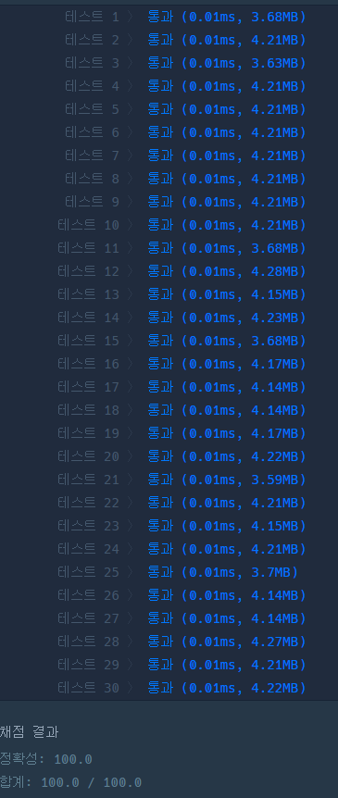
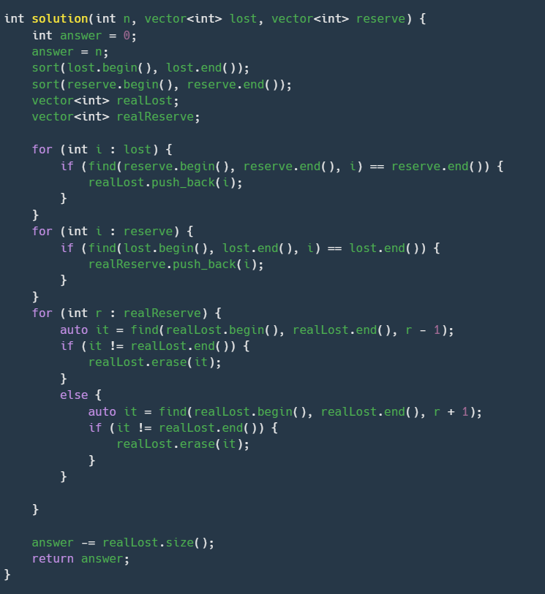
5. 체육복 (Programmers, 그리디)

